Slide 1
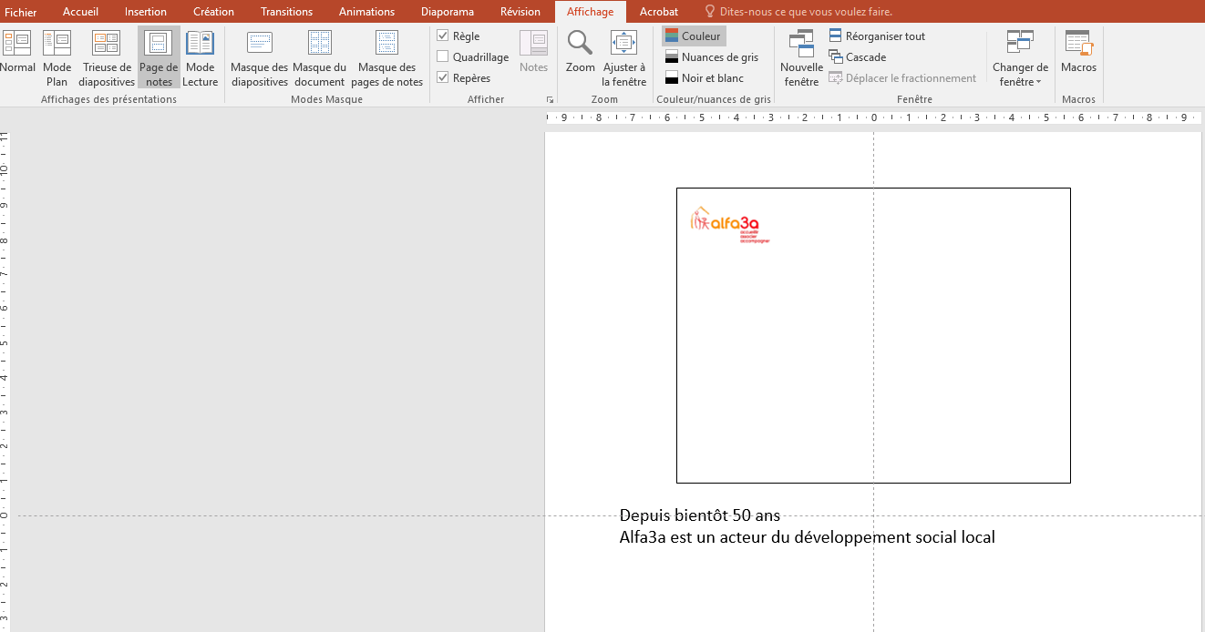
Chaque diapo possède quelques lignes de commentaire.
Pour accéder aux commentaires, cliquez sur affichage/pages de notes.
Vous pouvez les imprimer : fichier/imprimer/en mode pages de notes.
Lorsque vous projetez le diaporama (revenir sur affichage/normal) les commentaires redeviennent invisibles.

Slide 2
Ambition 2020
L’infographie commentée

Slide 3
Notes:
Depuis bientôt 50 ans
Alfa3a est un acteur du développement social local

Slide 4
Notes:
Et si nous sommes reconnus dans notre action, c’est parce que nous avons su rester fidèles au projet associatif voulu par les fondateurs.
Accueillir-Associer-Accompagner : ces trois A constituent notre ADN et fondent toute notre pédagogie de l’accompagnement des personnes.
Il ne faut jamais l’oublier : c’est le cœur de notre identité ; c’est surtout le sens de notre mission et de notre engagement sur le terrain.
→ Vous souhaitez en dire plus ?
Accueillir
Nous considérons chaque personne, avec ses forces et ses faiblesses, comme un être unique et en tant que tel, digne de respect et d’attention, quelles que soient sa situation et ses origines.
Associer
Tout en lui apportant les savoirs qui sont les nôtres, nous considérons comme indispensable de rendre à chaque personne la place qui lui est due, en tant qu’acteur
de son propre devenir, dans une relation du « faire avec ».
Accompagner
Nous contribuons au développement de la personne pour une meilleure connaissance d’elle-même afin qu’elle exerce au mieux sa capacité à agir par l’exercice de sa volonté, sa curiosité et sa créativité.

Slide 5
Notes:
Voilà pourquoi après les projets Alfa3a 2010 et Alfa3a 2015…
… il nous est apparu essentiel que notre nouveau projet « Ambition 2020 » s’inscrive pleinement dans la dynamique du projet associatif…
… pour que chacun et chacune comprenne et se réapproprie le sens de son action au quotidien, toujours au service de la Personne en l’aidant à révéler et partager ses talents, à construire son parcours de vie et à tisser des liens.

Slide 6
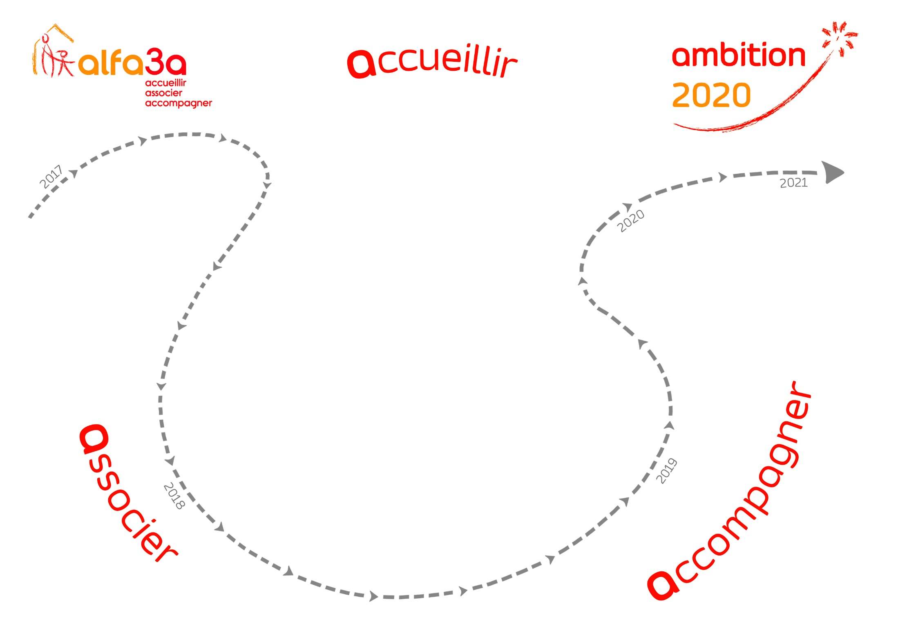
Notes:
Ce projet, conçu et lancé en 2017, va mobiliser toutes les équipes durant trois ans de 2018 à fin 2020.
Il est mis en place progressivement selon une méthodologie originale articulée autour de trois principes…

Slide 7
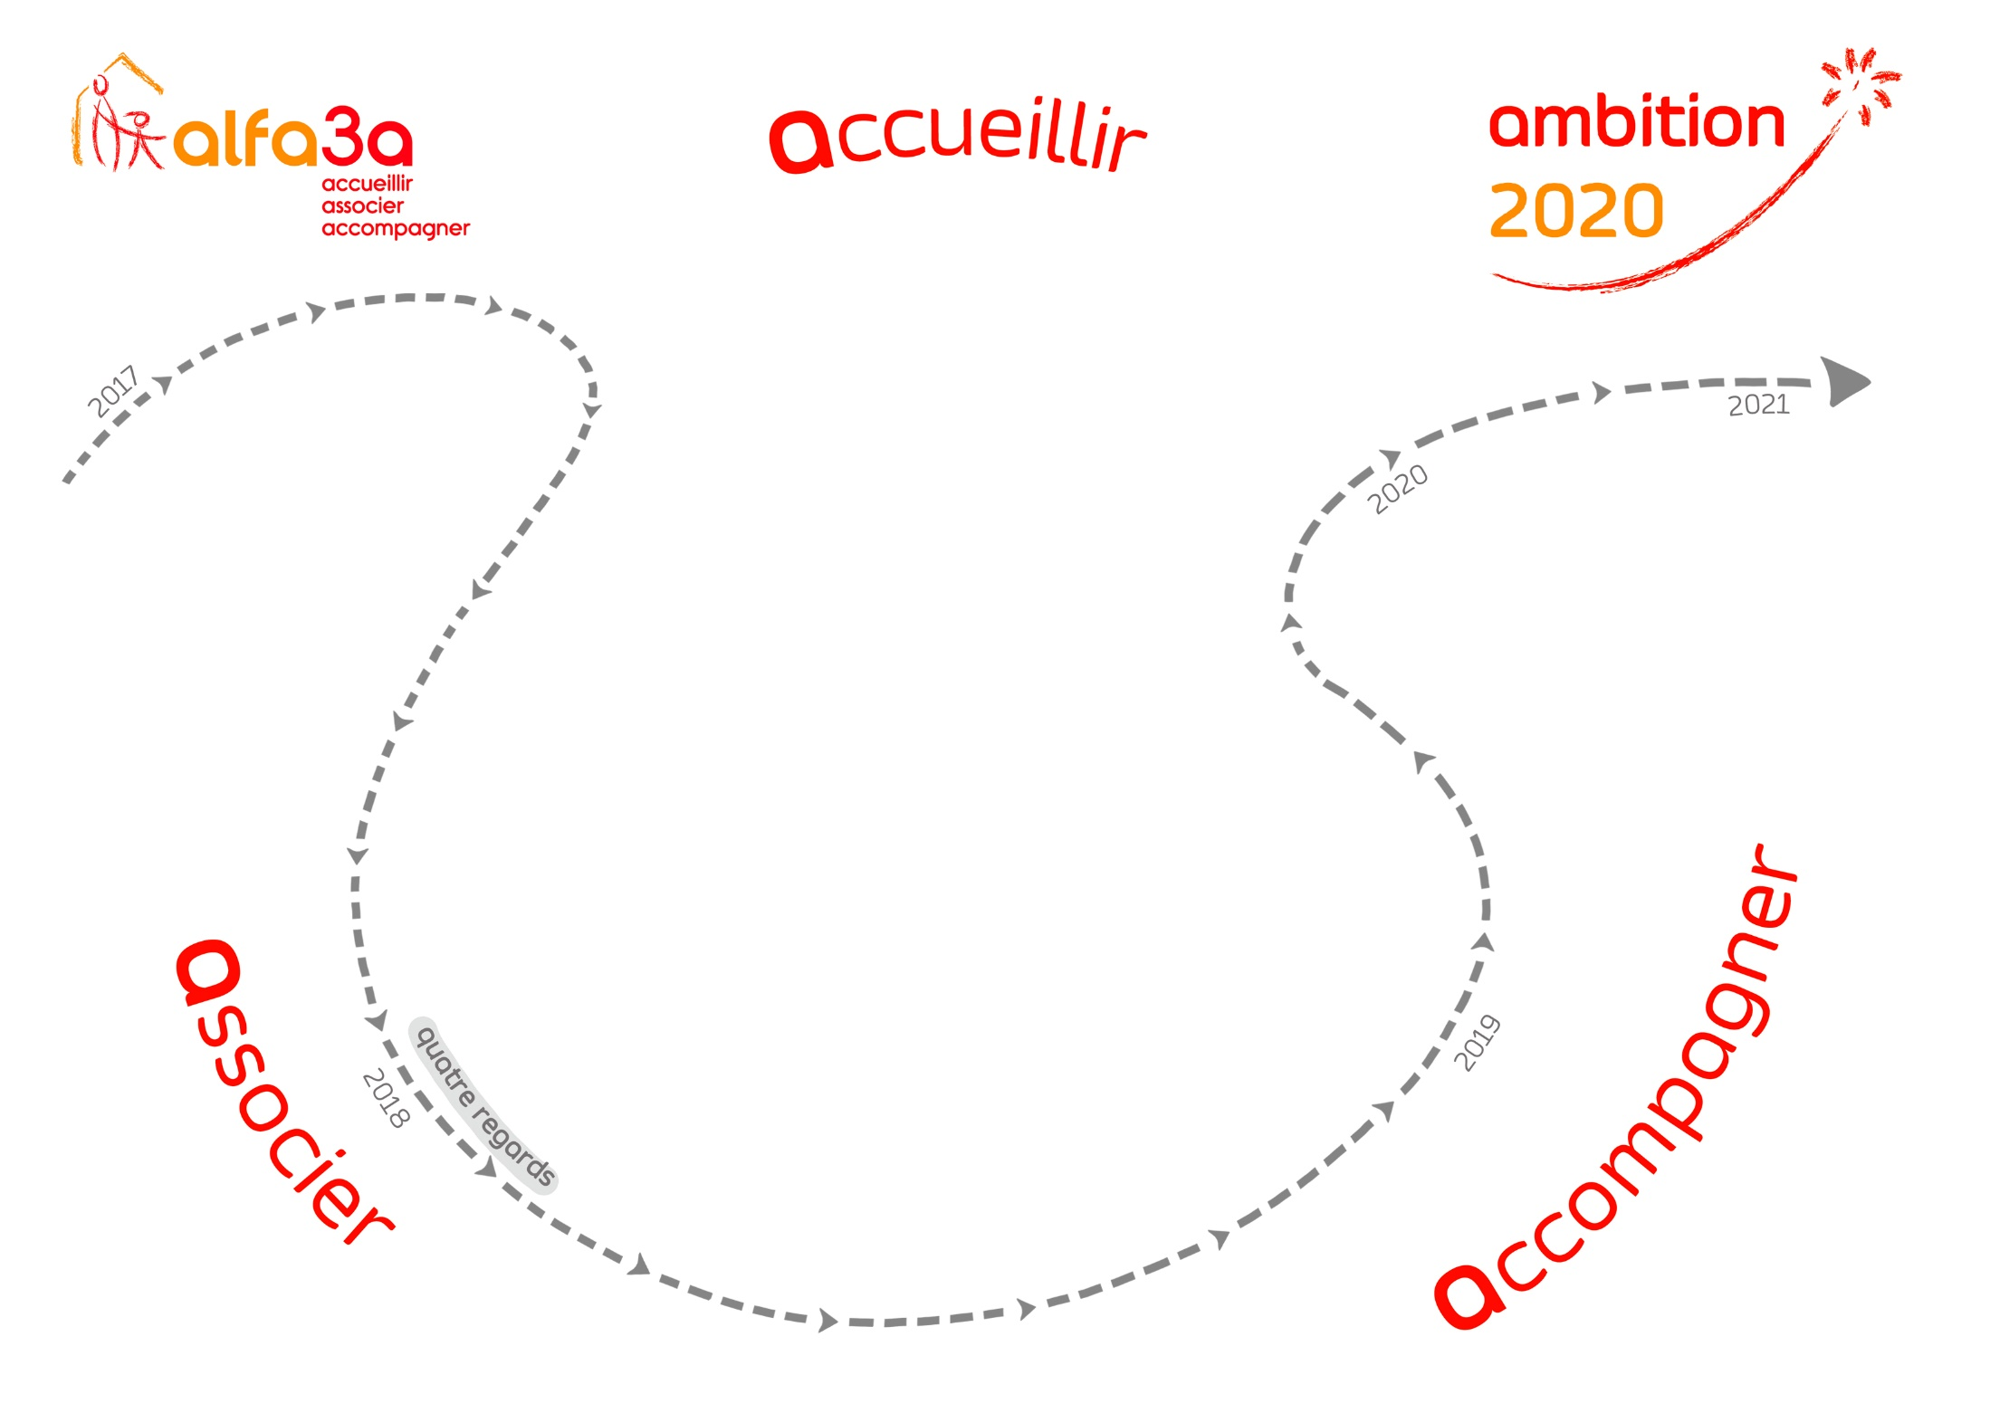
Notes:
Le 1er principe, c’est le croisement de 4 regards complémentaires.
Le regard du Conseil d’administration de l’association,
Le regard de bénéficiaires avec un recueil de témoignages,
Le regard de partenaires extérieurs avec une enquête qualitative,
et bien entendu celui des collaborateurs.

Slide 8
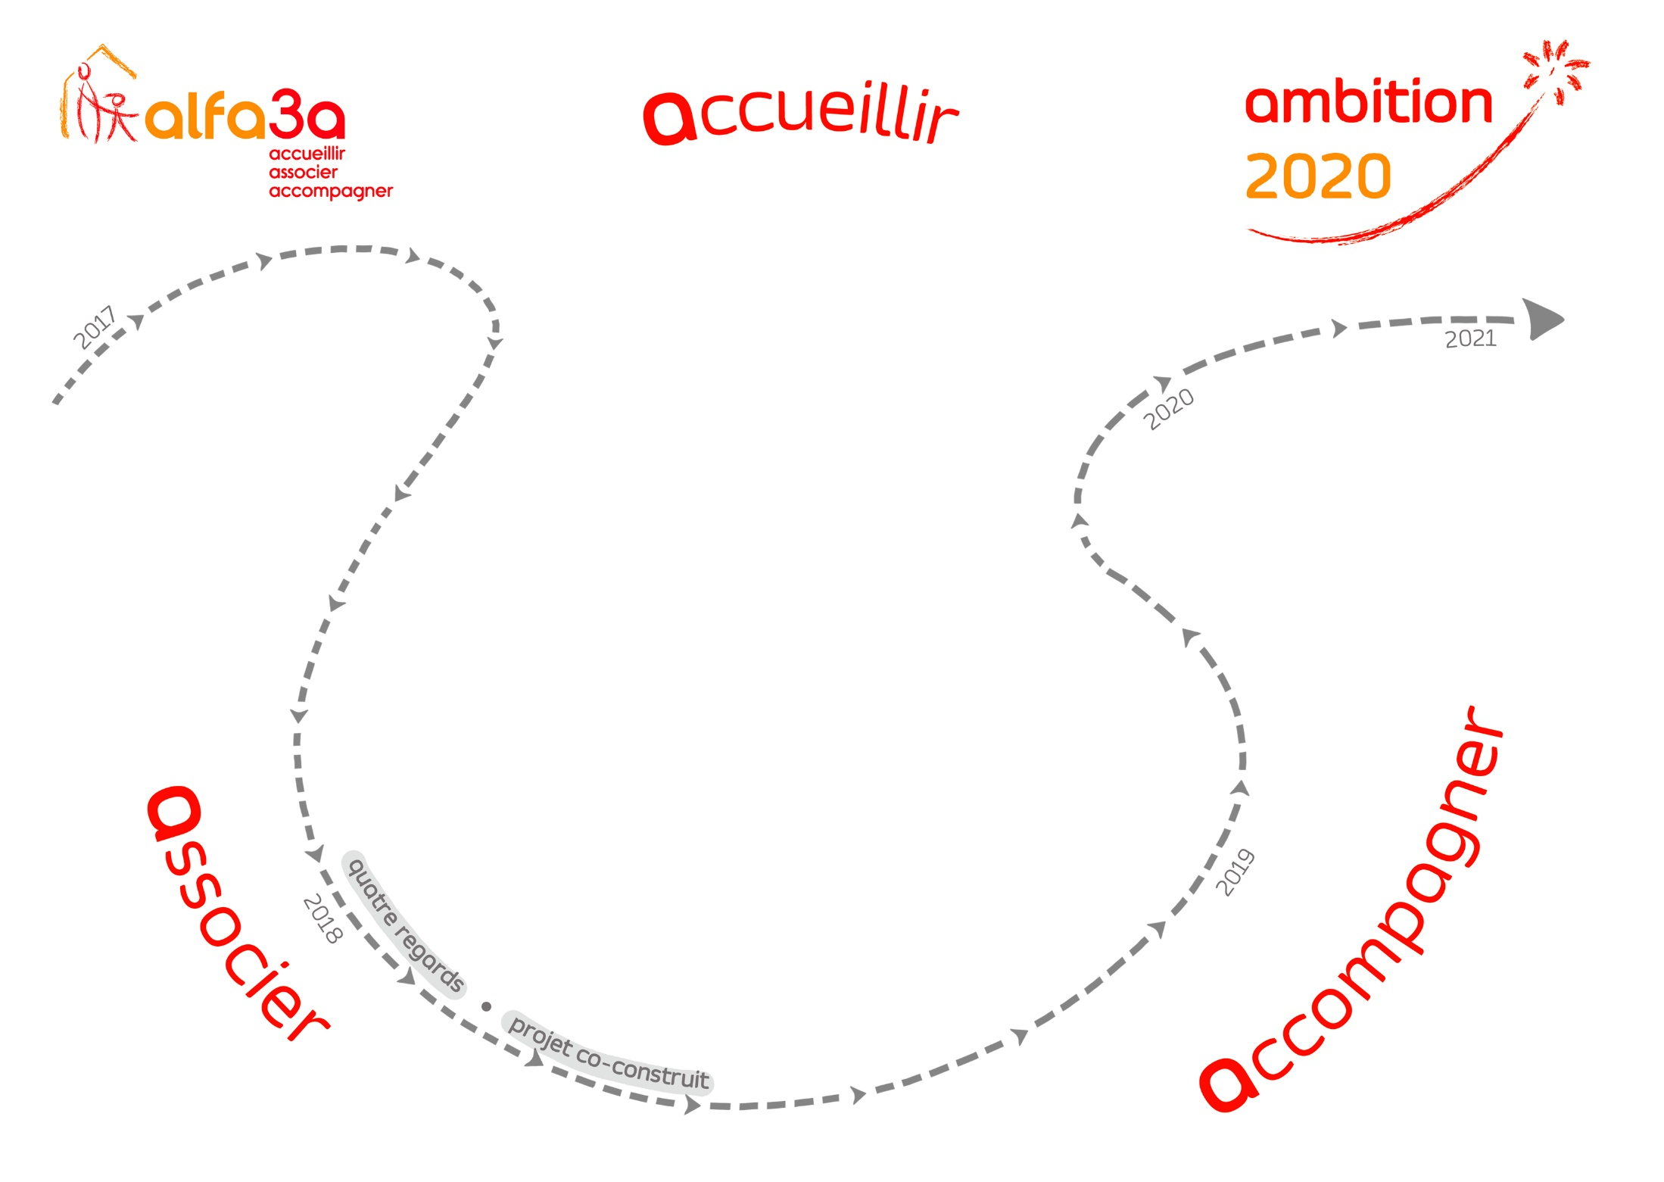
Notes:
Ce projet a donc été vraiment
co-construit avec l’ensemble de nos parties prenantes,
Imaginé, porté et à présent suivi par un GRS (groupe de réflexion et de suivi) de 12 membres volontaires et représentatifs des services.
et c’est le 2ème principe de notre méthode de travail.
Si la question du sens de notre action était le cap de départ, aucune feuille de route n’était toute tracée à l’avance.
Nous avons interrogé les personnes, écouté les remarques et les suggestions, fait appel aux idées, analysé et synthétisé les propositions (notamment plus de 110 provenant des collaborateurs)
Ambition 2020 s’est construit sur l’intelligence collective et c’est ce qui fait toute sa richesse.

Slide 9
Notes:
Enfin, le 3ème principe de notre méthode, c’est l’esprit positif dans lequel nous avons travaillé : la démarche appréciative ou Appréciative Inquiry.
Nous aurions pu choisir d’étudier les dysfonctionnements pour les corriger.
Il a été choisi d’étudier les réussites collectives pour révéler les forces à la disposition de tous et sur lesquelles s’appuyer pour bâtir les projets de demain.
Ambition 2020 a donc été nourri par cette énergie positive.

Slide 10
Notes:
Au terme de ce travail de collecte et de réflexion, trois priorités se sont vite dégagées dans notre projet…
La priorité 1 est « La personne toujours au cœur de notre action »
La priorité 2 est « Des réponses apportées aux besoins des territoires avec les partenaires »
La priorité 3 est « Des équipes mobilisées et fédérées autour du projet ».
Ça mérite quelques précisions…

Slide 11
Notes:
Priorité 1. La personne toujours au cœur de notre action
Même si cela peut paraître évident, il est indispensable de le rappeler : la personne est, et restera toujours, la première priorité de l’action d’Alfa3a.

Slide 12
Notes:
Priorité 2 : Des réponses apportées aux besoins des territoires avec les partenaires
Cette priorité s’explique parce que nous devrons travailler de façon plus étroite avec l’ensemble de nos partenaires, qu’il s’agisse de nos « clients » ou d’autres acteurs associatifs. C’est ce travail en partenariat qui nous permettra d’apporter les réponses les plus adaptées aux différents besoins de chaque territoire.

Slide 14
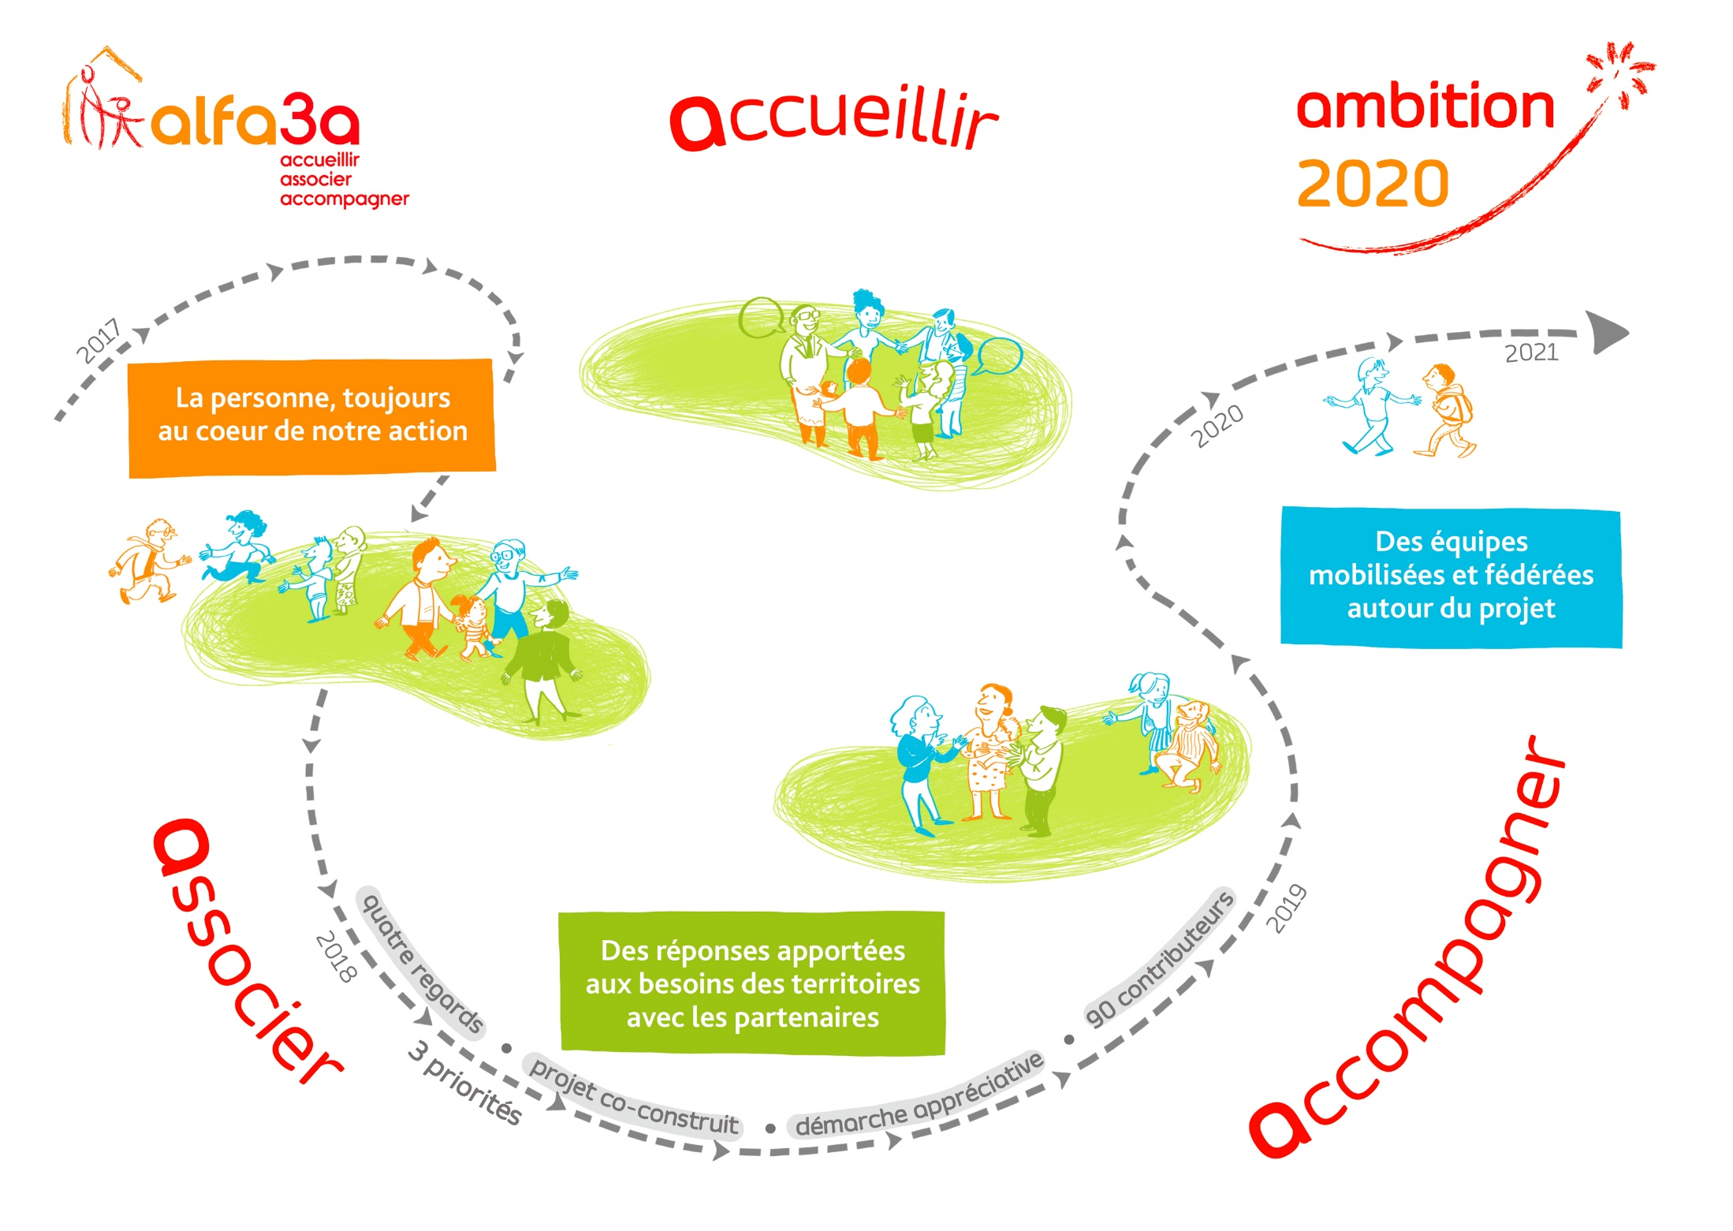
Notes:
Priorité 3 : Des équipes mobilisées et fédérées autour du projet
Car nous devrons être unis et mobilisés autour de ce projet ambitieux.
En effet, lorsque le contexte institutionnel, économique et politique est difficile, voire contraignant, ce sont la pérennité de notre ambition, la force de notre énergie collective, et la richesse de nos idées qui feront toujours la qualité de notre mission au service de la personne.
Chacune des priorités est portée par un sponsor, membre du Comité de direction.

Slide 15
Notes:
Une fois ces grandes priorités définies,
10 axes d’amélioration ont été identifiés autour des 3 priorités

Slide 16
Notes:
Et 10 groupes de travail se sont constitués pour mettre en place des actions qui seront évaluées en 2021.
Dès l’assemblée annuelle 2017, un appel aux salariés volontaire a été lancé.
Ce sont 90 contributeurs qui ont fait le choix de s’investir dans le projet.
Chaque année, à l’assemblée des salariés, un nouvel appel est lancé pour inviter les nouveaux collaborateurs qui le souhaite à participer à l’aventure.
Il s’agit vraiment d’une méthode collaborative voulue au plus près des réalités de terrain.

Slide 17
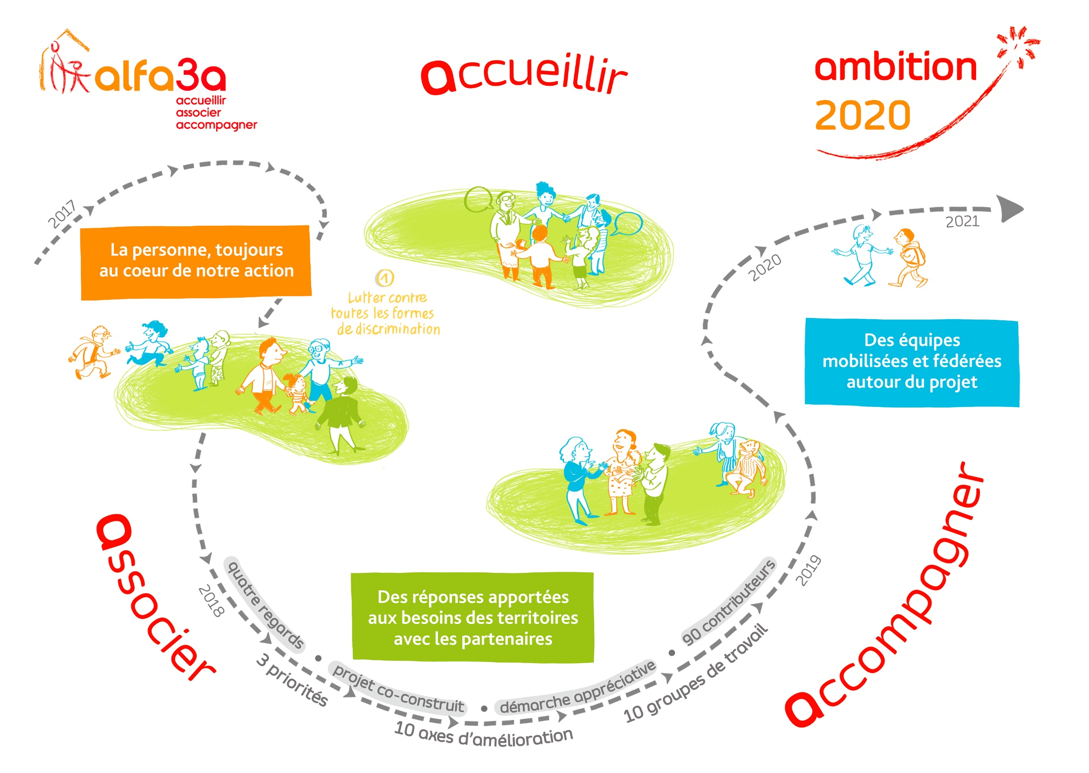
Notes:
3 axes de progrès ont été identifiés pour la priorité 1 (en orange dans l’image) :
La personne toujours au cœur de notre action.
Avec :
Un premier axe : Lutter contre toutes les formes de discrimination

Slide 18
Notes:
L’axe 2 : Expérimenter des actions sociales innovantes

Slide 19
Notes:
Et l’axe 3 : Garantir la qualité et la sécurité des services rendus aux personnes

Slide 20
Notes:
3 axes de progrès ont été identifiés pour la priorité 2 (en vert dans l’image):
Des réponses apportées aux besoins des territoires avec les partenaires
Avec :
L’axe 4 : Privilégier le « Faire avec » les acteurs du territoire »

Slide 21
Notes:
L’axe 5 : Être force de proposition et de conseil dans nos différents métiers

Slide 22
Notes:
Et l’axe 6 : Rechercher une adhésion sur les valeurs et susciter l’engagement bénévole

Slide 23
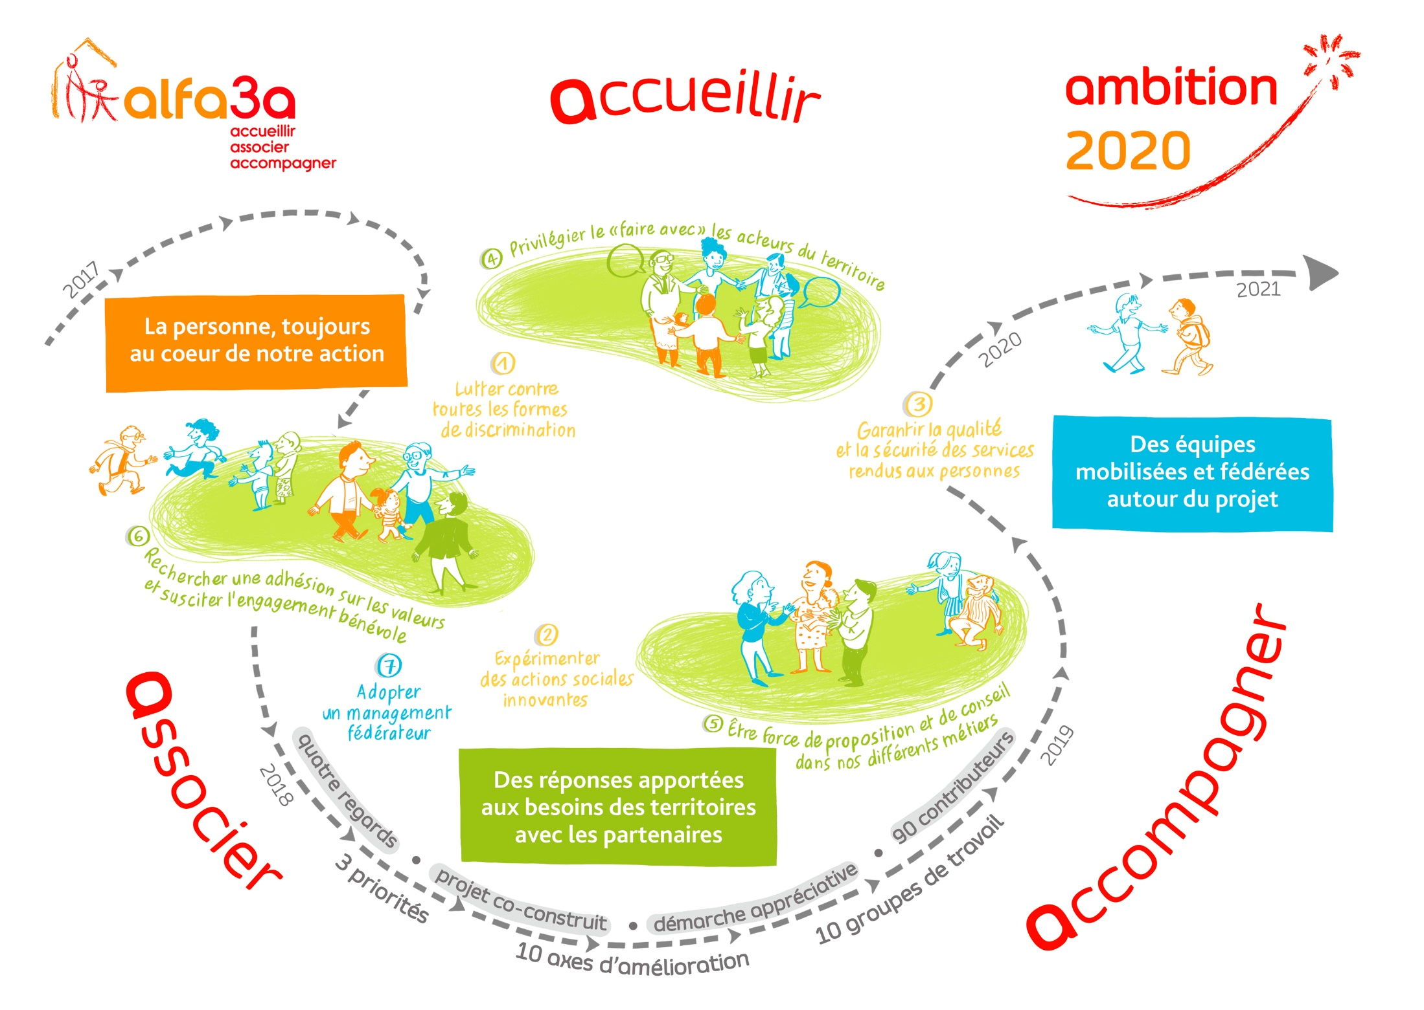
Notes:
Puis 4 axes de progrès ont été définis pour la priorité 3 (en bleu dans l’image) : Des équipes mobilisées et fédérées autour du projet.
Avec :
L’axe 7 : Adopter un management fédérateur

Slide 24
Notes:
L’axe 8 : Développer les synergies entre services

Slide 25
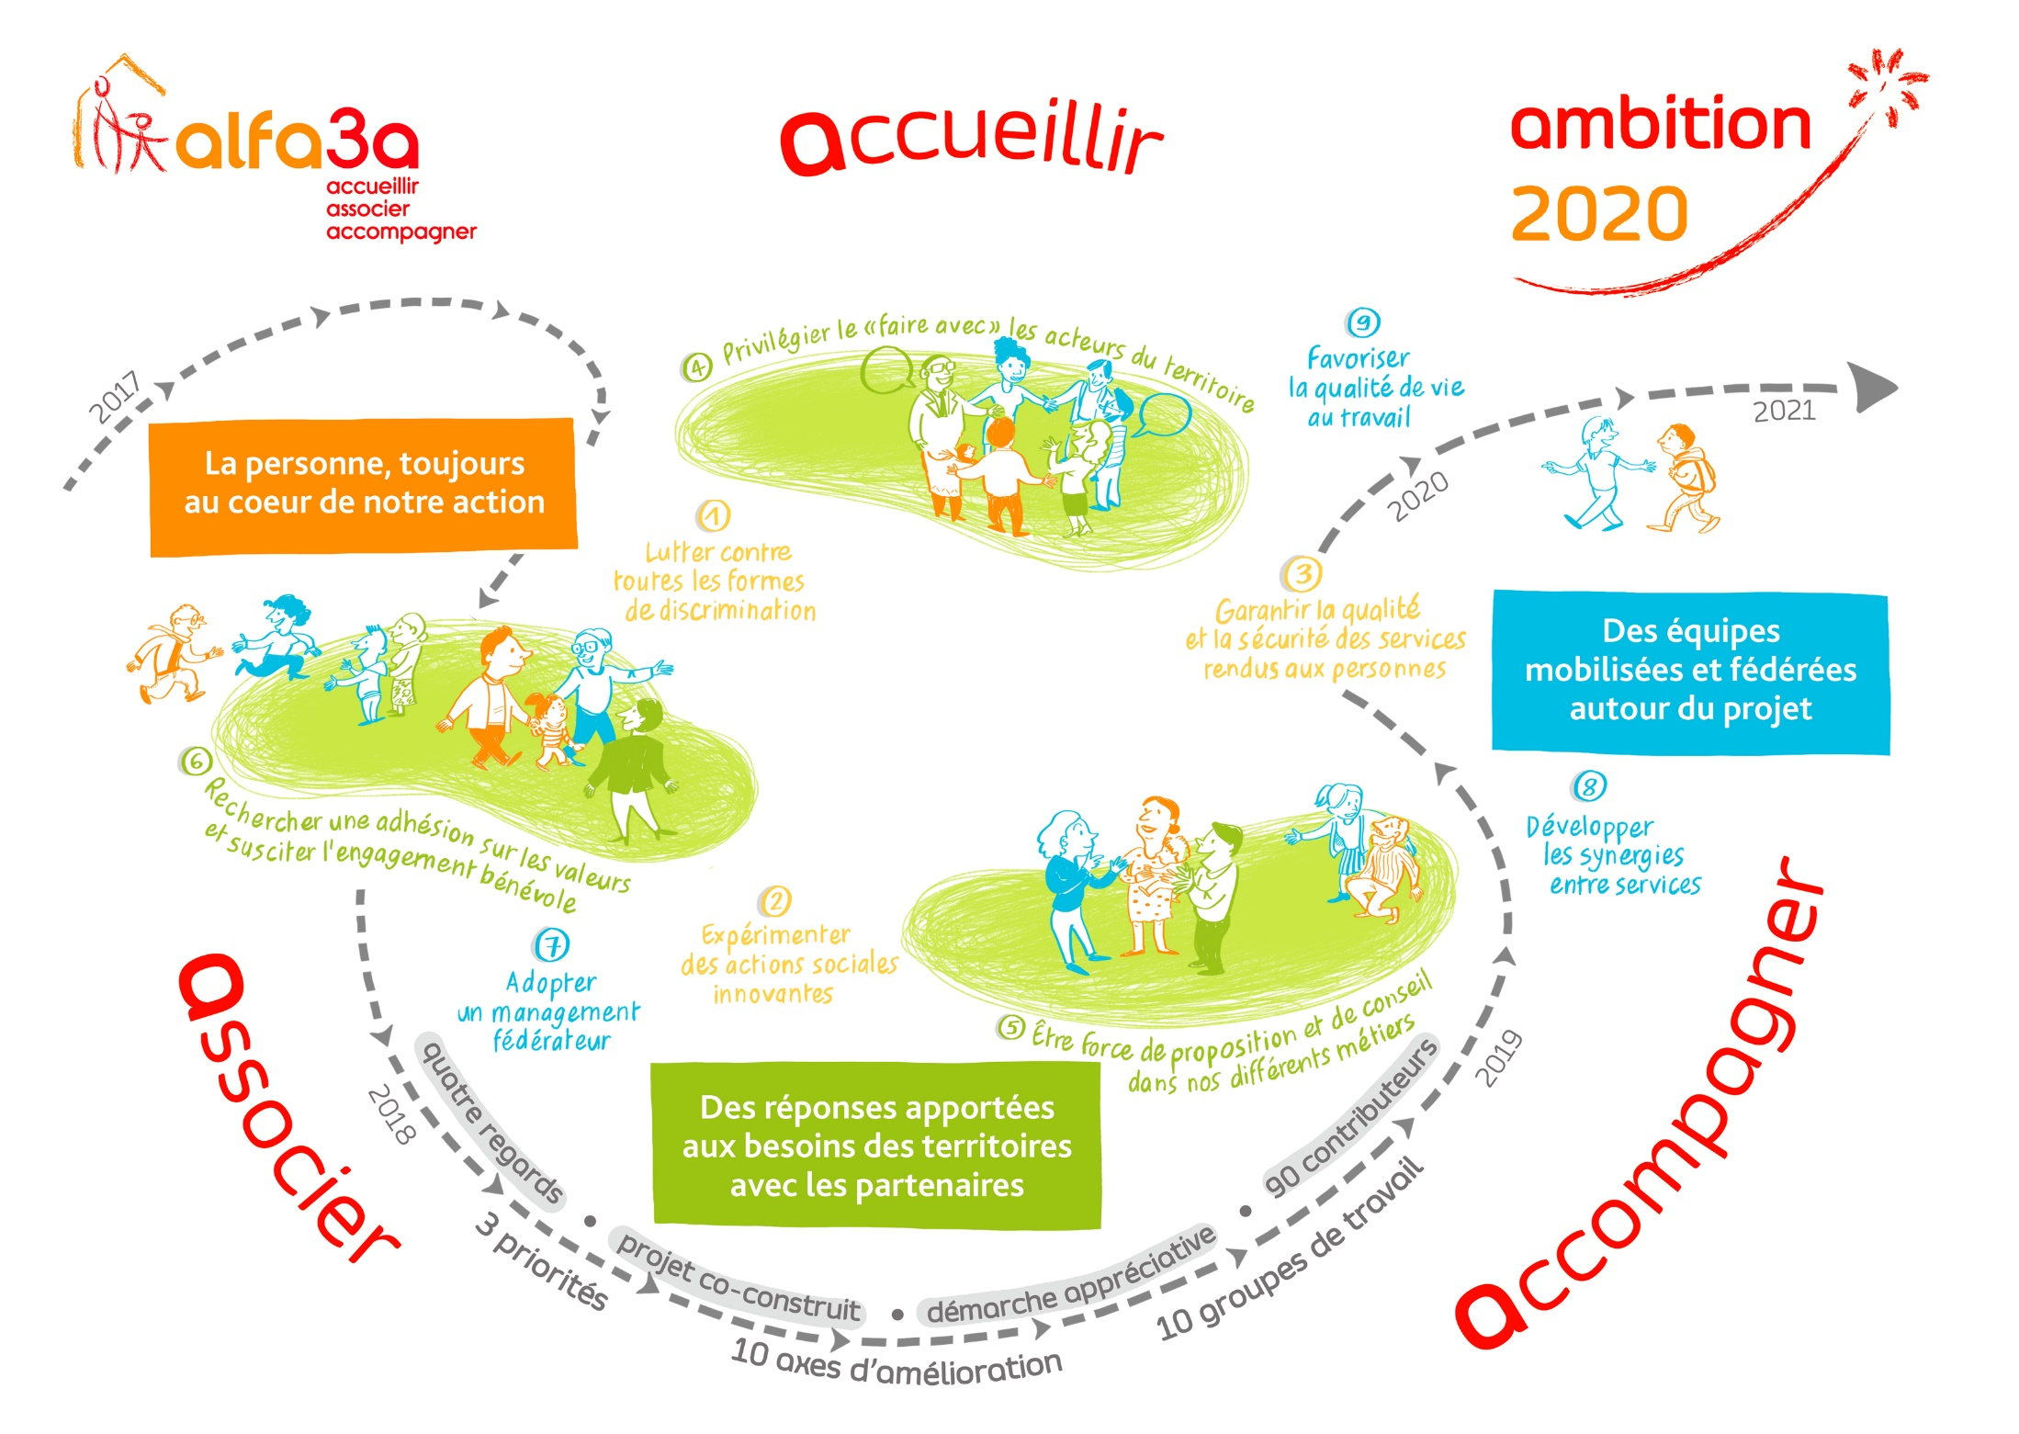
Notes:
L’axe 9 : Favoriser la qualité de vie au travail

Slide 26
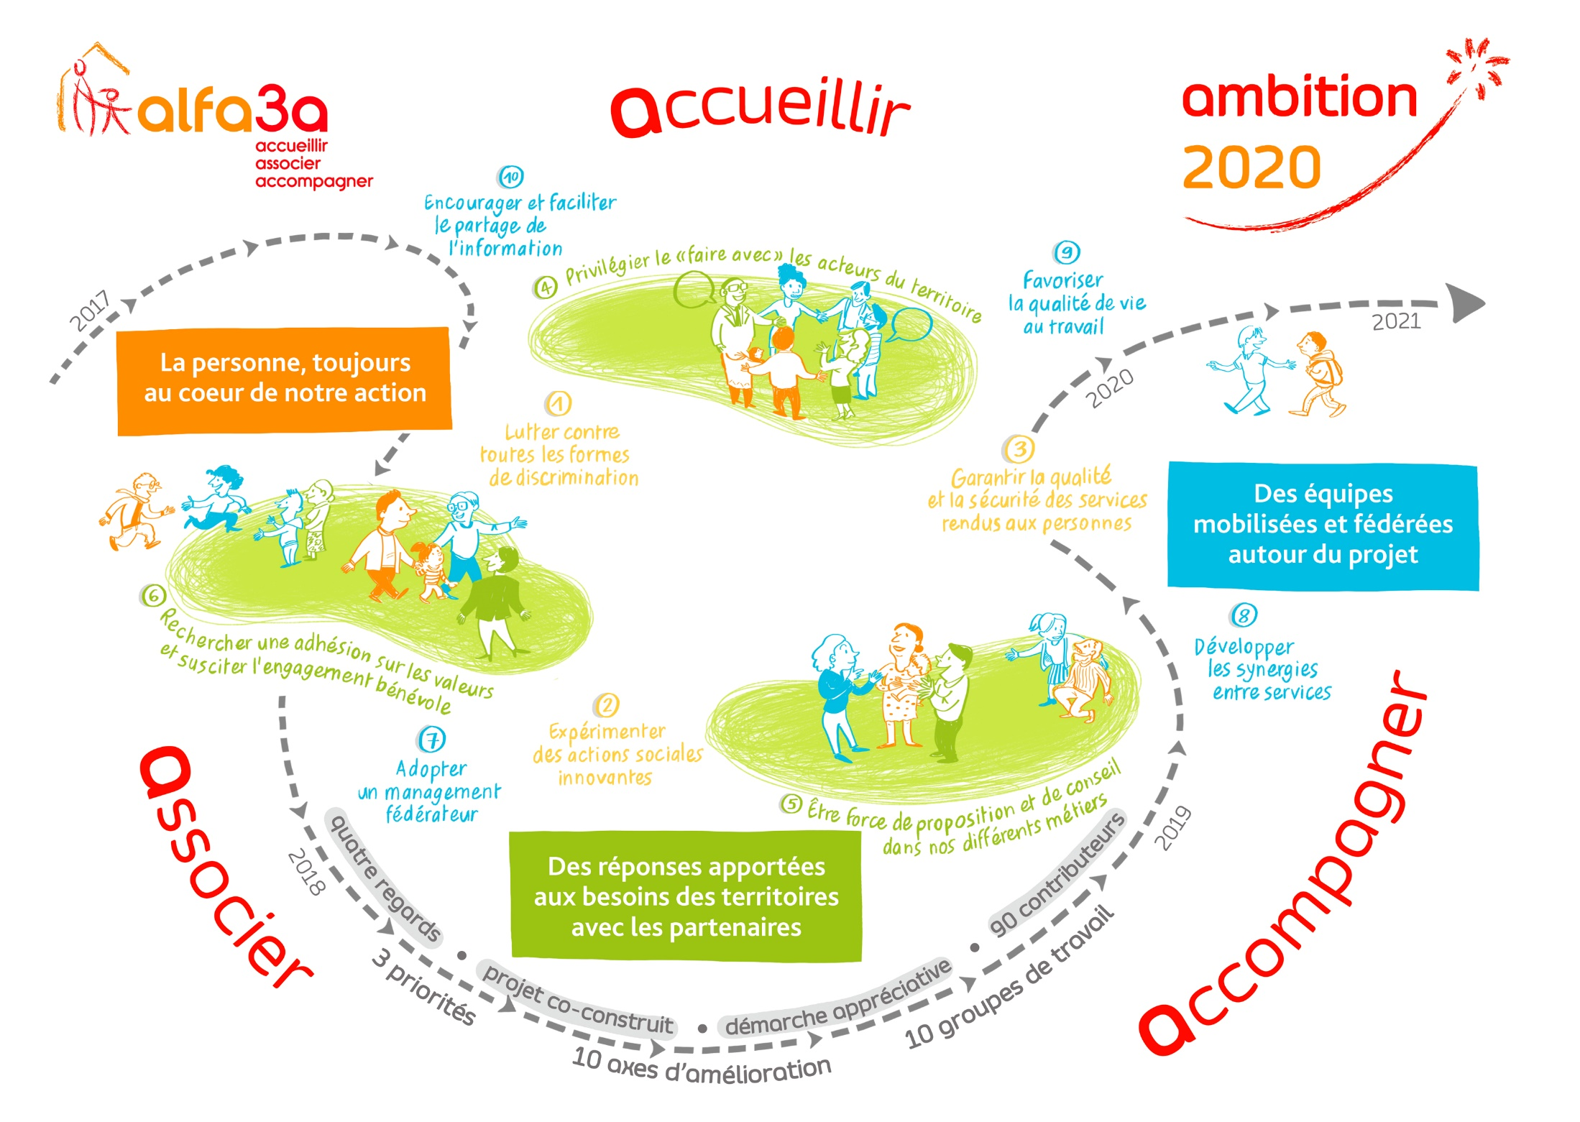
Notes:
Et l’axe 10 : Encourager et faciliter le partage de l’information

Slide 27
Notes:
C’est un travail impressionnant qui est en cours. Il est essentiel pour l’avenir de notre association.
De plus, on voit très bien qu’il est le fruit d’une énergie et d’une intelligence collectives incroyables, déployées partout ; au siège social, dans les différents centres, sur le terrain avec nos partenaires, et surtout avec toutes les personnes que nous accompagnons.

Slide 28
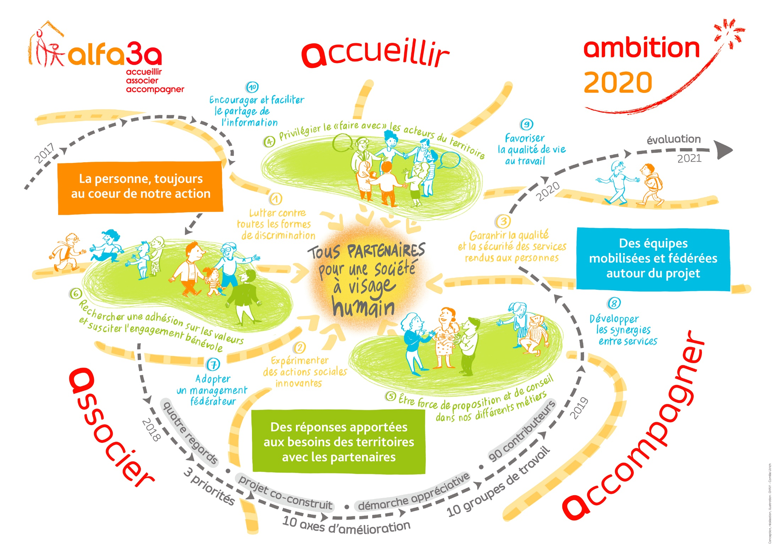
Notes:
Il est surtout porteur d’une formidable ambition collective : « Tous partenaires pour une société à visage humain ». Ambition formulée par le groupe de réflexion et de suivi d’Ambition 2020 et alignée sur le projet associatif d’Alfa3a.
Avec notre ADN et notre projet Ambition 2020 nous voulons être plus forts collectivement et plus efficaces pour nos publics.
C’est à la fois la source de notre fierté et la clé de toutes nos réussites, passées et à venir.
Et c’est la meilleure façon d’atteindre l’ambition que nous nous sommes fixée, celle d’être tous partenaires pour une société à visage humain.

